Slide 1

Ⅴ. 시장 경제와 금융
고등 통합사회
4. 안정적인 경제생활과 금융 설계

Slide 2
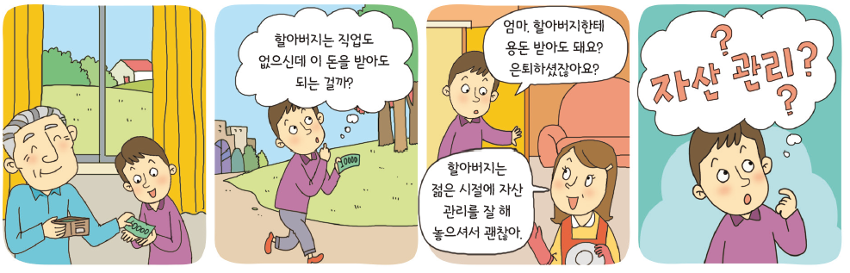
생각 펼치기
교과서 158쪽
자산 관리란 무엇일까?
자산 관리란 전 생애에 걸쳐 안정적으로 경제생활을 유지하기 위해 저축과 투자에 대한 계획을 세우고 이를 실천에 옮기는 일을 말한다.

Slide 3
생각 펼치기
교과서 158쪽
자산 관리가 필요한 이유는 무엇일까?
사람들은 평생 동안 소비를 하지만 소득이 발생하는 기간은 한정되어 있으며, 소득의 규모 또한 시기별로 일정하지 않다. 따라서, 내집 마련, 자녀 결혼, 은퇴 후 생활 등의 과업을 무리없이 달성하기 위해서는 자산을 계획적으로 관리할 필요가 있다.

Slide 4
꼭꼭! 자기 점검
교과서 158쪽
학습 전개 과정을 읽고 체크(V)하면서 단원의 구조를 파악해 보자.
자산의 의미, 특징, 자산 관리의 원칙을 이해한다.
일반적인 생애 주기별 과업을 파악한다.
자신의 생애 주기를 예측
하고 단계별 금융 생활을
설계한다.
164쪽에서
학습 결과를
평가한다.
학습 전개 과정을 바탕으로 나의 목표를 세워 보자.

Slide 5
01. 안정적인 경제생활을 위한 자산 관리
5-4. 안정적인 경제생활과 금융 설계
교과서 159쪽
학습 목표
안정적인 경제생활을 위해, 금융 자산의 특징과 자산 관리의 원칙을 파악할 수 있다.
핵심 개념
자산, 금융 자산, 자산 관리, 수익성, 유동성, 안정성

Slide 6
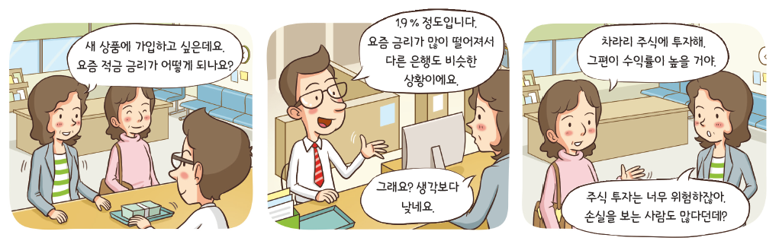

01. 안정적인 경제생활을 위한 자산 관리
5-4. 안정적인 경제생활과 금융 설계
교과서 159쪽
위와 같은 상황에서 나라면 어떤 선택을 할까? 그렇게 생각하는 이유도 적어 보자.
안전성을 중시한다면 적금을 선택하고, 수익성을 중시한다면 주식 투자를 선택한다.

Slide 7
01. 안정적인 경제생활을 위한 자산 관리
5-4. 안정적인 경제생활과 금융 설계
교과서 159쪽
자산은 무엇이며 어떻게 관리해야 할까?
① 자산
의미: 개인이나 단체가 소유하고 있는 유·무형의 모든 경제적 가치
자산의 유형: 현금, 금융 자산(예금, 주식, 채권), 실물 자산(토지, 건물, 자동차, 금)

Slide 8
01. 안정적인 경제생활을 위한 자산 관리
5-4. 안정적인 경제생활과 금융 설계
교과서 159쪽
자산은 무엇이며 어떻게 관리해야 할까?
② 자산 관리
자산 관리: 저축과 투자에 대한 계획을 세우고 실행하는 것
자산 관리의 필요성: 안정적 경제생활 유지를 위해
저축: 예금(금융 기관에 자금을 예치하고 이율에 따라 이자를 받는 금융 상품), 적금(일정 기간 동안 정기적으로 일정 금액을 적립하여 만기에 원금과 이자를 함께 돌려받는 저축)
투자: 자산 가치의 향상을 위해 주식, 채권 등을 매입하는 것

Slide 9

더 알아보기 예금자 보호 제도
교과서 159쪽
은행 등의 금융 회사가 영업 정지나 파산 등으로 고객의 예금을 지급하지 못할 경우에 대비하여 우리나라에서는 예금자 보호법 등의 법적 장치를 통해 1인당 최고 5,000만 원까지 예금자들의 예금을 보호하는 제도를 갖추고 있다.

Slide 10
01. 안정적인 경제생활을 위한 자산 관리
5-4. 안정적인 경제생활과 금융 설계
교과서 160쪽
자산 관리 원칙에는 어떤 것이 있을까?
① 합리적 자산 관리
소득, 투자 목적과 시기, 금융 상품의 특성, 자산 관리 원칙 등을 고려하여 자금을 다양한 자산에 적절하게 분산하여 투자해야 함

Slide 11
01. 안정적인 경제생활을 위한 자산 관리
5-4. 안정적인 경제생활과 금융 설계
교과서 160쪽
자산 관리 원칙에는 어떤 것이 있을까?
② 자산 관리 원칙
안전성: 자산의 가치가 줄어들지 않고 안전하게 보호될 수 있는 정도
수익성: 투자 상품의 가격 상승이나 이자 수익을 기대할 수 있는 정도
유동성: 보유 자산을 현금으로 쉽게 바꿀 수 있는 정도

Slide 12
01. 안정적인 경제생활을 위한 자산 관리
5-4. 안정적인 경제생활과 금융 설계
교과서 160쪽
자산 관리 원칙에는 어떤 것이 있을까?
③ 금융 상품의 특징
예금: 안전성이 매우 높으나 수익성이 상대적으로 낮음
주식, 채권: 예금보다 수익성은 높지만, 국내외 경기 상태, 금리, 통화량, 인플레이션 등의 요인들에 의해 큰 영향을 받으므로 원금 손실의 위험성이 있음. 특히 채권은 유동성이 낮아 급하게 현금으로 바꿔야 하는 경우 손실을 감수해야 함

Slide 13


더 알아보기 다양한 금융 상품
교과서 160쪽
예금, 주식, 채권은 물론 간접 투자 상품인 펀드, 위험에 대비할 수 있는 보험이나 연금도 안정적인 금융 생활을 위해 알아 두어야 한다.
주식
주식회사에 자금을 투자한 사람에게 그 대가로 발행하는 증서이다. 주식을 소유한 사람은 주주가 되어 기업의 이익 배당에 권리를 행사할 수 있다. 국내외 경제 여건, 회사 실적 등에 따라 주가가 변동하므로 원금 손실의 위험성이 있다.
채권
돈을 빌리는 이가 빌려주는 이에게 정해진 시점에 원금과 이자를 지급하기로 약속하는 증서이다. 주로 정부나 공공 기관, 신용도가 높은 기업에서 발행하기 때문에 원금과 이자가 안정적으로 보장되는 편이다.

Slide 14


더 알아보기 다양한 금융 상품
교과서 160쪽
펀드
투자자들로부터 모은 자금을 전문적인 운용 기관이 주식이나 채권 등에 투자하여 그 결과를 투자자들에게 돌려주는 간접 투자 상품이다. 투자 기금(펀드)을 어디에 얼마만큼 투자하느냐에 따라 주식형 펀드, 채권형 펀드, 혼합형 펀드로 구분할 수 있다. 주식과 마찬가지로 원금 손실의 가능성이 있다 .
보험
화재 · 질병 · 사고 등 미래에 발생할 수 있는 위험에 대비하기 위하여 보험사에 보험료를 납부하여 기금을 만든 후 사고를 당한 사람에게 지급하는 위험 대비 금융 상품이다. 생명 또는 신체에 생길 우연한 사고에 대비하는 인보험과 개인의 물건, 재산 등의 경제적 손실을 보상하기 위한 손해 보험이 대표적이다.

Slide 15

더 알아보기 다양한 금융 상품
교과서 160쪽
연금
노후의 소득 감소 위험에 대비하여 안정적인 생활을 보장하기 위한 금융 상품이다. 정부가 운영하는 국민연금, 기업의 퇴직 연금, 금융 상품을 통해 개인이 준비하는 개인연금 등이 있다.

Slide 16
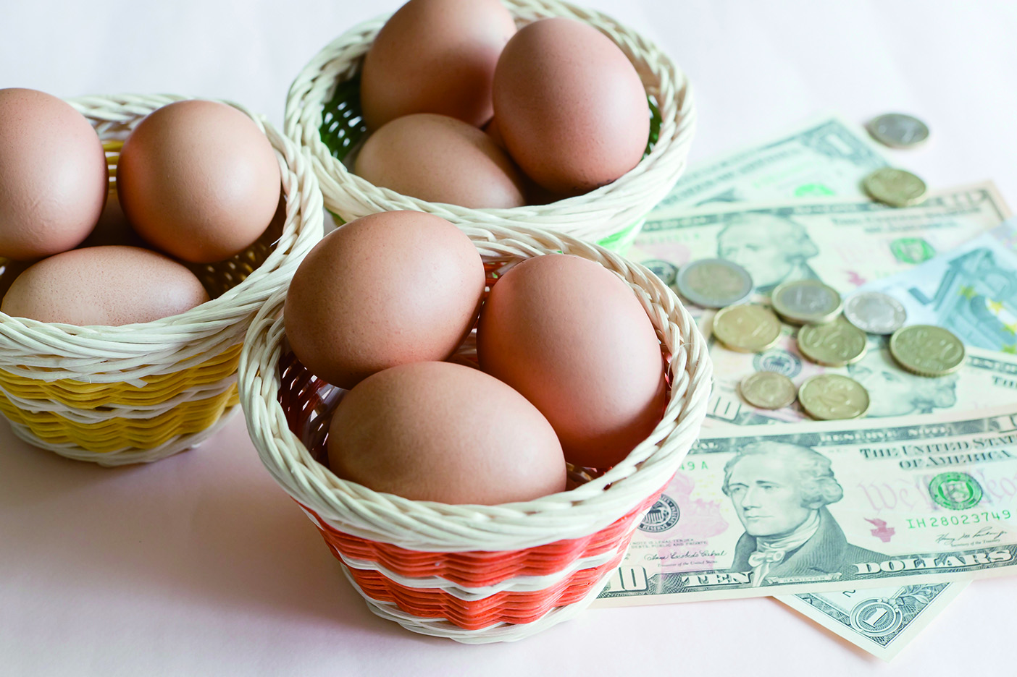
자산 관리 전문가 되어 보기
스스로
탐구하기
교과서 161쪽
자산 관리에서 말하는 포트폴리오(portfolio)란
위험을 줄이고 수익을 극대화하기 위한 분산 투
자 방법이나 그렇게 분산하여 투자한 자산의 집
합을 말한다. 주식에 투자한 경우라면 분산 투자
한 주식의 집합을, 주식 · 채권 · 부동산에 나누어
투자한 경우라면 분산 투자한 주식, 채권, 부동산 등의 집합 역시 포트폴리오라고 한다. 주식의 경우 한 종목에 가진 돈을 모두 투자하였을 경우 해당 회사의 부도 등 예상치 못한 상황이 발생하면 큰 손실을 입을 수 있다. 포트폴리오 투자를 하게 되면 한 종목이 하락하더라도 다른 종목에서 손실을 보충할 수 있기 때문에 보다 안전하다고 할 수 있다. “계란을 한 바구니에 담지 말라.”라는 말은 포트폴리오 투자의 필요성을 강조한 말이다.

Slide 17


자산 관리 전문가 되어 보기
스스로
탐구하기
교과서 161쪽
다음은 인터넷 게시판에 올라온 두 사람의 고민이다. 자신이 자산 관리 전문가라고 생각하고 두 사람에게 포트폴리오를 제안해 보자.
나이는 30세, 중소기업 입사 2년 차인 남성입니다.
월 소득은 300만 원, 지출은 200만 원 정도입니다.
1,000만 원 정도의 부채가 있습니다.
3년 내에 결혼을 하려고 합니다. 결혼 비용과 신혼집을 마련하려면 자산 관리를 어떻게 해야 할까요?
결혼 비용 마련을 위해 3년간은 월 지출액의 35%를 저축하고, 주택 청약 종합 저축에 가입하여 아파트 분양을 받으세요. 또한, 결혼 전에 모든 부채를 상환하
기 위해 매달 30만 원씩 부채를 상환하세요.

Slide 18

자산 관리 전문가 되어 보기
스스로
탐구하기
교과서 161쪽
다음은 인터넷 게시판에 올라온 두 사람의 고민이다. 자신이 자산 관리 전문가라고 생각하고 두 사람에게 포트폴리오를 제안해 보자.
나이는 45세, 창업 10년 차 자영업자입니다.
월 소득은 700만 원, 지출은 400만 원 정도입니다.
5,000만 원 정도의 여유 자금이 있습니다. 자영업이다 보니 소득이 불규칙하고 일반 기업처럼 퇴직금이 있는 것도 아니어서 노후 준비를 어떻게 해야 할지 걱정입니다.
안정적인 노후를 준비하기 위해 개인 연금 저축에 가입하세요. 또한, 수익률과 안전성을 고려하여 자금의 70 %는 수익률이 높은 주식이나 펀드에, 30 %는 안전한 채권에 투자하세요.

Slide 19
자산 관리 전문가 되어 보기
스스로
탐구하기
교과서 161쪽
위의 두 사람에게 포트폴리오를 제안할 때 가장 중요하게 고려한 자산 관리 원칙은 무엇인가?
고민남에게는 안전성을, 고민녀에게는 수익성을 가장 중요하게 고려하여 제안했다.
나의 포트폴리오와 짝이 제안한 포트폴리오 내용을 비교하여 차이점을 찾아보자.
나와 짝이 제안한 포트폴리오 내용에서 각자 가장 중요시한 자산 관리 원칙을 찾아서 비교해 본다. 짝의 포트폴리오에는 어떠한 장점과 창의적인 아이디어가 있는지 살펴본 후 자신의 포트폴리오와 비교하여 차이점을 찾아보자.
활동 길잡이
두 사람의 재무 상태와 주요 과업을 파악한다.
과업을 달성하려면 두 사람에게 어떤 금융 상품이 필요할지 생각한다.
자산 관리 원칙을 고려하여 분산 투자할 수 있는 포트폴리오를 구성한다.

Slide 20
02. 생애 주기별 특성과 금융 설계
5-4. 안정적인 경제생활과 금융 설계
교과서 162쪽
학습 목표
생애 주기별 과업을 설정하고 금융 생활을 설계한다.
핵심 개념
생애 주기, 금융 설계

Slide 21
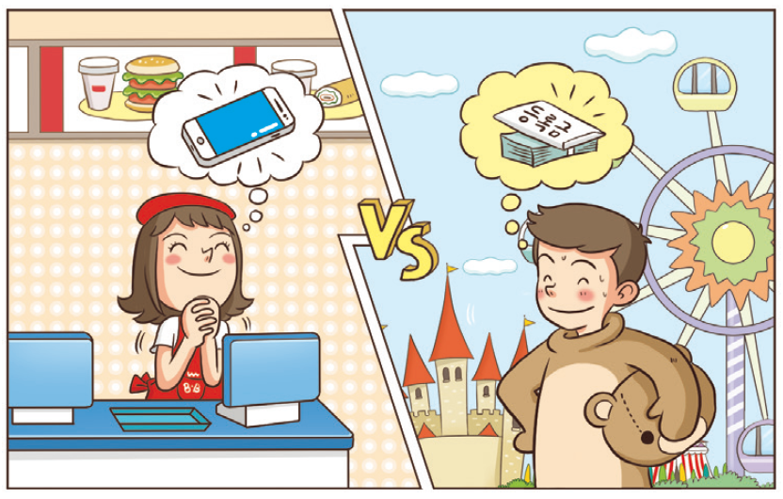
02. 생애 주기별 특성과 금융 설계
5-4. 안정적인 경제생활과 금융 설계
교과서 162쪽
한 설문 조사에 따르면, 수능이 끝난 고등학생이 가장 하고 싶어 하는 일이 아르바이트라고 한다. 아르바이트를 하고 싶은 이유는 문화와 여가 생활을 즐기기 위해서, 갖고 싶은 물건을 구매하기 위해서, 사회 경험을 쌓고 싶어서의 순으로 대부분 단기적인 소비를 위한 것이었다. 대학생들이 주로 생활비와 학비를 마련하기 위해서 아르바이트를 하는 것과는 대조적이었다.
- 『데이터뉴스』, 2015. 11. 24.
고등학생과 대학생의 아르바이트 목적이 다른 이유는 무엇일까?
고등학생은 문화와 여가 생활, 물건 구매, 사회 경험 등 개인 욕구의 충족이, 대학생은 주로 생활비와 학비 마련 등 생계와 학업이 삶의 가치의 중심이기 때문이다.

Slide 22
02. 생애 주기별 특성과 금융 설계
5-4. 안정적인 경제생활과 금융 설계
교과서 162쪽
시간의 흐름에 따라 개인의 삶은 어떻게 변해 갈까?
① 생애 주기
의미: 인간이 출생한 후 시간의 흐름에 따라 일반적인 사건이나 경험 등을 중심으로 개인의 삶의 모습이 어떻게 달라지는지 몇 가지 단계로 나누어 나타낸 것
생애 설계의 필요성: 전 생애의 과업을 성공적으로 달성하기 위해서는 자신의 생애 주기에 따른 과업을 설정하고 각 단계에 어떤 준비가 필요한지 구체적인 계획을 세우는 것이 필요함

Slide 23
02. 생애 주기별 특성과 금융 설계
5-4. 안정적인 경제생활과 금융 설계
교과서 162쪽
시간의 흐름에 따라 개인의 삶은 어떻게 변해 갈까?
① 생애 주기
생애 주기별 특성
아동기 | 교육과 성장의 시기로 대부분 자신의 능력으로 돈을 벌 수 없으므로 경제 활동은 전적으로 부모님의 소득에 의존함
청년기 | 취업, 결혼, 자녀 출산 및 교육 등 다양한 과업이 요구되는 시기이며 점차 본인의 소득에 따른 경제생활을 하게 됨
중·장년기 | 가족 부양 부담, 은퇴 및 노후 준비를 대표적인 과업으로 갖게 되는 시기이며 일반적으로 소득이 가장 많지만 지출 규모도 큰 시기이므로 신중한 금융 설계가 필요함
노년기 | 건강 유지 및 은퇴 후의 행복한 생활 유지가 가장 큰 과업이 되는 시기임

Slide 24
02. 생애 주기별 특성과 금융 설계
5-4. 안정적인 경제생활과 금융 설계
교과서 163쪽
시간의 흐름에 따라 개인의 삶은 어떻게 변해 갈까?
② 금융 설계
의미: 자신의 생애 주기별 과업을 바탕으로 재무 목표를 설정하고, 그에 따른 구체적인 계획을 세우는 과정
금융 설계의 자세: 현재와 미래의 생활을 균형 있게 고려하여 소득을 배분해야 함

Slide 25
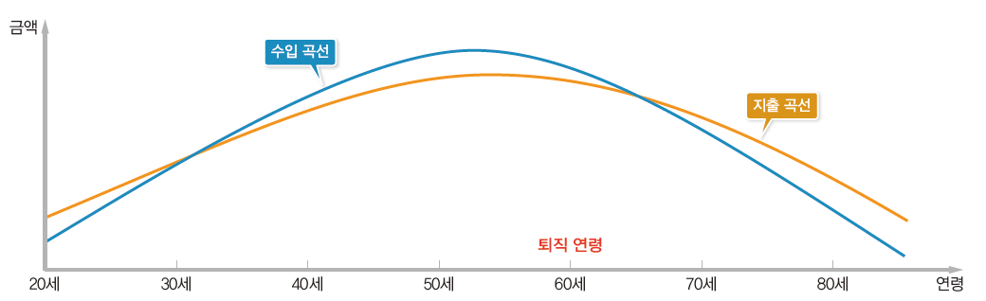
02. 생애 주기별 특성과 금융 설계
5-4. 안정적인 경제생활과 금융 설계
교과서 163쪽
시간의 흐름에 따라 개인의 삶은 어떻게 변해 갈까?
② 금융 설계
일반적인 생애 주기별 지출, 수입 곡선

Slide 26
자신의 미래 모습 예측하기
스스로
탐구하기
교과서 163쪽
자신의 미래 모습을 구체적으로 그려 보자.
구분
20년 후
40년 후
어떤 일을
하고 있을까?
대기업 회사원
과장
5천만 원
자영업자
사장
2억
직업:
직위:
연봉:
직업:
직위:
연봉:
어떤 가정에서
살고 있을까?
배우자와 두 자녀
아파트 전세
서울시 OO구
배우자와 두 자녀
단독 주택
경기도 OO시
가족 구성:
주거 형태:
거주 지역:
가족 구성:
주거 형태:
거주 지역:
주요 과업은
무엇일까?
자녀 양육, 자가 주택 마련
자녀 결혼, 노후 준비
활동 길잡이
현대 사회의 변화와 자신의 장래 희망을 고려하여 자신의 생애 설계를 해 보자.

Slide 27
02. 생애 주기별 특성과 금융 설계
5-4. 안정적인 경제생활과 금융 설계
교과서 164쪽
금융 설계는 어떻게 해야 할까?
금융 설계의 방법
금융 설계의 방법: 재무 목표 달성에 필요한 비용을 산정하고 이를 마련하기 위한 저축 및 투자 계획 수립
금융 설계의 장점: 제한된 소득을 현재와 장래의 생활에 어떻게 배분할 것인지를 고민하게 함으로써 안정적인 미래를 설계하는 데 도움을 줌

Slide 28
생애 주기별 금융 설계 연습하기
스스로
탐구하기
교과서 164쪽
생애 주기별로 금융 설계를 할 때 아래 항목 이외에 고려해야 할 항목들을 발표해 보자.
항목
금액
자료 출처
근로자 가구 월평균 가계 소득
근로자 가구 월평균 소비 지출
478만 5천 원
271만 1천 원
통계청, 2016.
(전국, 2인 이상, 근로자 가구)
자가 구입비
전세 보증금
신혼집 마련 비용
1억 1,868만 원
4,978만 원
한국 보건 사회 연구원, 2015.
한 명인 경우
두 명인 경우
세 명인 경우
월 평균 자녀
양육비
64만 8천 원
128만 5천 원
152만 9천 원
자녀 교육비, 자동차 구매비, 의료비, 통신비, 교통비 등을 고려해야 한다.

Slide 29
생애 주기별 금융 설계 연습하기
스스로
탐구하기
교과서 164쪽
위 자료를 참고하여 나의 생애 주기별 금융 설계를 해 보자.
생애 단계
청년기
연령
20대
30대
내가 설정한 과업
취업 및 학자금 대출 상환
(예) 결혼
재무 목표
학자금 대출 상환
결혼 자금 마련
① 학원비: 300만 원
② 학자금 대출 상환금: 3천만 원
① 결혼식 비용: 0천만 원
② 전세 자금: 0억
필요한 비용
① 학자금 상환: 월 50만 원씩 5년간 상환
② 적금: 월 20만 원씩 5년간 저축
① 예금 목표액: 0천만 원
월 00원씩 00년간 저축한다.
금융 생활 설계

Slide 30
생애 주기별 금융 설계 연습하기
스스로
탐구하기
교과서 164쪽
위 자료를 참고하여 나의 생애 주기별 금융 설계를 해 보자.
생애 단계
중·장년기
노년기
연령
40대
50대
60대 이상
내가 설정한 과업
내 집 마련
자녀 결혼
사회봉사
재무 목표
내 집 마련 자금 확보
자녀 결혼 자금 마련
건강 유지 및 사회봉사
① 주택 담보 대출: 2억 원
② 연금 대출: 8천만 원
① 자녀 결혼 비용: 3천만 원
② 대출 상환금: 1억 5천만 원
① 건강 관리·병원비: 유동적
② 사회봉사비: 유동적
필요한 비용
① 월 200만 원씩 10년간 저축
② 대출금 상환 : 월 100만 원씩 10년 동안 상환
① 월 200만 원씩 10년간 저축
② 대출금 상환 : 월 100만 원씩 10년간 상환
① 대출 잔금 상환
② 여유 자금: 사회 봉사 지원금으로 사용
금융 생활 설계

Slide 31
통합
주제 탐구
5-4. 안정적인 경제생활과 금융 설계
모둠
나에게는 어떤 금융 정보가 필요할까?
교과서 165쪽
준혁이는 고등학생을 대상으로 하는 금융 교육에 참가하기로 하였다. ‘사회 초년생이 꼭 알아야 할 금융 이야기’라는 주제로 고등학생에게 필요한 금융 정보와 금융 설계 방법을 안내한다고 한다. 교육은 ‘벌기, 불리기, 빌리기와 지키기, 쓰기, 나누기’ 등 다섯 가지 영역으로 구성되어 있다.

Slide 32

통합
주제 탐구
5-4. 안정적인 경제생활과 금융 설계
모둠
나에게는 어떤 금융 정보가 필요할까?
교과서 165쪽
다음의 교육 계획서를 읽고 빈칸을 채워 보자.
경제 교육 프로그램
교육명 | 사회 초년생이 꼭 알아야 할 금융 이야기
교육 목표 | 사회 진출을 앞둔 고등학생들에게 필요한 금융 정보를 제공하고, 금융 설계 및 실습을 통해 학생들의 경제생활 능력을 함양한다. 이를 통해 학생들은 생활 속에서 금융 생활을 실천하고 미래를 설계할 수 있다.
교육 방법 | 강의, 토의, 실습, 현장 방문 학습 등
참고 서적 | 『청소년의 금융 생활』, 『10대를 위한 경제학』

Slide 33
통합
주제 탐구
5-4. 안정적인 경제생활과 금융 설계
모둠
나에게는 어떤 금융 정보가 필요할까?
교과서 165쪽
다음의 교육 계획서를 읽고 빈칸을 채워 보자.
경제 교육 프로그램
주 | 영역 | 희망하는 교육(이런 내용을 다뤄 주세요) | 교육 방법(이런 방법으로 가르쳐 주세요)
1 | 벌기 | (예) 어떤 직업을 선택해야 할까? | 현장 학습 방문
2 | 불리기
3 | 빌리기와 지키기
금융 상품별로 특성은 어떻게 다른가요?
소비하기에도 부족한 소득을 가진 사회초년생도 저축을 해야하나요?
사회 초년생이 투자하기에 적합한 자산에는 어떤 것들이 있나요?
전문가 초빙 강의
선배 사회 초년생의 포트폴리오 학습
모의 주식 체험 학습, 게임 학습
대출은 항상 나쁜 건가요?
낮은 금리로 대출을 받을 수 있는 방법은 무엇인가요?
사회 초년생을 위한 특별한 대출이나 금융 상품이 있나요?
정부 기관 정책 담당관 초빙 강의,
Role playing

Slide 34
통합
주제 탐구
5-4. 안정적인 경제생활과 금융 설계
모둠
나에게는 어떤 금융 정보가 필요할까?
교과서 165쪽
다음의 교육 계획서를 읽고 빈칸을 채워 보자.
경제 교육 프로그램
주 | 영역 | 희망하는 교육(이런 내용을 다뤄 주세요) | 교육 방법(이런 방법으로 가르쳐 주세요)
4 | 쓰기 | (예) 합리적인 소비하기
5 | 나누기
6 | 희망 주제 더 적어 보기
게임 학습
적은 금액으로도 가능한 보람찬 기부 방법에는 무엇이 있나요?
나눔의 효과를 높일 수 있는 방법에는 무엇이 있나요?
전문가 초빙 강의
Role playing, 기부 단체 방문 학습
돈보다 소중한 행복의 평수를 넓히는 방법은 무엇인가요?
직업에 따라 유리하거나 불리한 대출 방법이 있나요?
현장 방문 학습, 전문가 초빙 강의
활동 길잡이
희망하는 교육 내용에는 각 영역별로 자신이 배우고 싶은 주제나 체험해 보고 싶은 활동을 적는다.

Slide 35
범교과
교실
국제 경제, 위기와 극복
다섯 번째 이야기 – 경제와 금융
교과서 166쪽
오늘날에는 세계가 긴밀하게 연결되어 있어
외국의 경제 상황이 우리나라에 미치는 영향이 매우 크다.
국제 경제에 영향을 미친 대표적인 사례에는 무엇이 있을까?

Slide 36


범교과
교실
국제 경제, 위기와 극복
다섯 번째 이야기 – 경제와 금융
교과서 166쪽
❶ 1929년 미국의 거리
◀ 1929년 미국에서 시작된 경제 공황으로 기업들이 도산하였고, 그 결과 많은 실업자가 발생하였다.

Slide 37
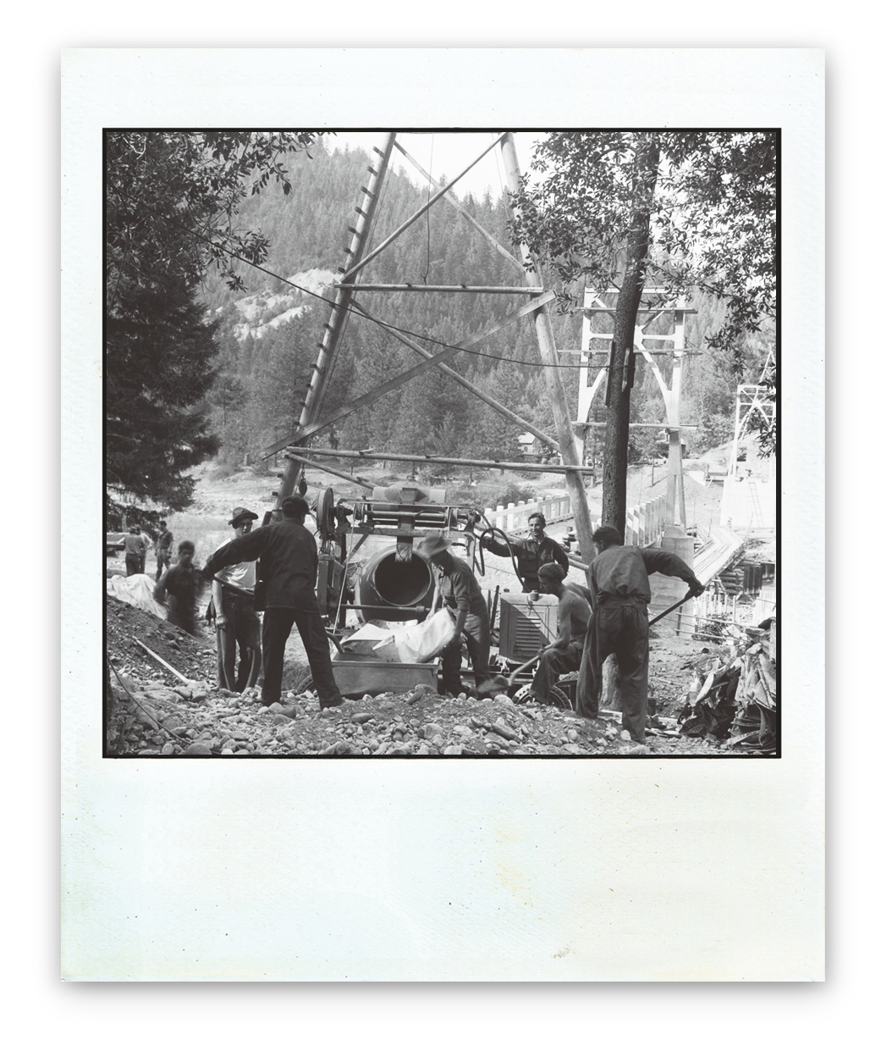

범교과
교실
국제 경제, 위기와 극복
다섯 번째 이야기 – 경제와 금융
교과서 166쪽
❷ 1930년대 미국의 모습
◀ 경제 공황 이후 미국 정부는 실업자를 구제하기 위한 대책을 내놓았고, 대규모의 토목 공사 등을 진행하면서 일자리를 창출하였다.

Slide 38

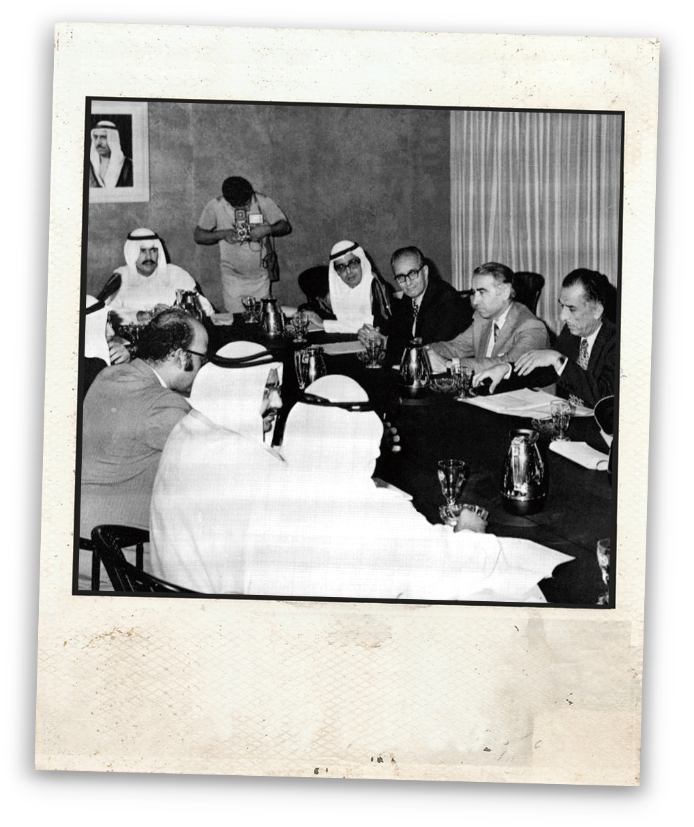
범교과
교실
국제 경제, 위기와 극복
다섯 번째 이야기 – 경제와 금융
교과서 167쪽
❸ 1973년 석유 수출국 기구 회의 장면
◀ 석유 수출국 기구(OPEC)가 원유 가격을 인상하고 생산량을 줄이면서 세계 각국의 경제에 큰 영향을 미친 석유 파동(oil shock)이 발생하였다.

Slide 39
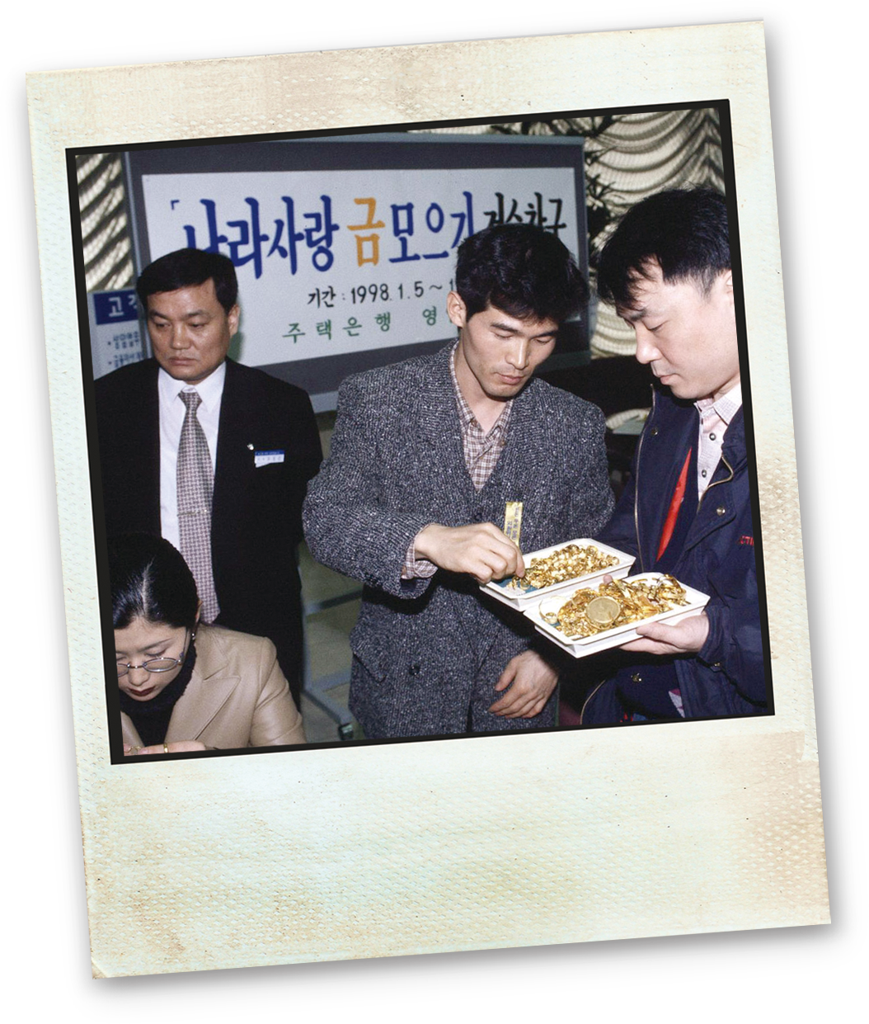
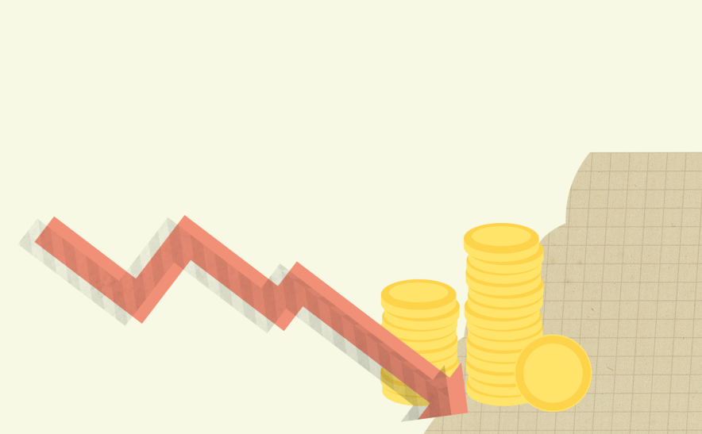
범교과
교실
국제 경제, 위기와 극복
다섯 번째 이야기 – 경제와 금융
교과서 167쪽
❹ 1998년 1월 서울의 풍경
◀ 우리나라에서 외환 위기가 발생하자, 정부는 국제 통화 기금(IMF)의 지원을 요청하였고, 국민들은 금을 모아 국가의 부채를 해결하고자 하였다.

Slide 40

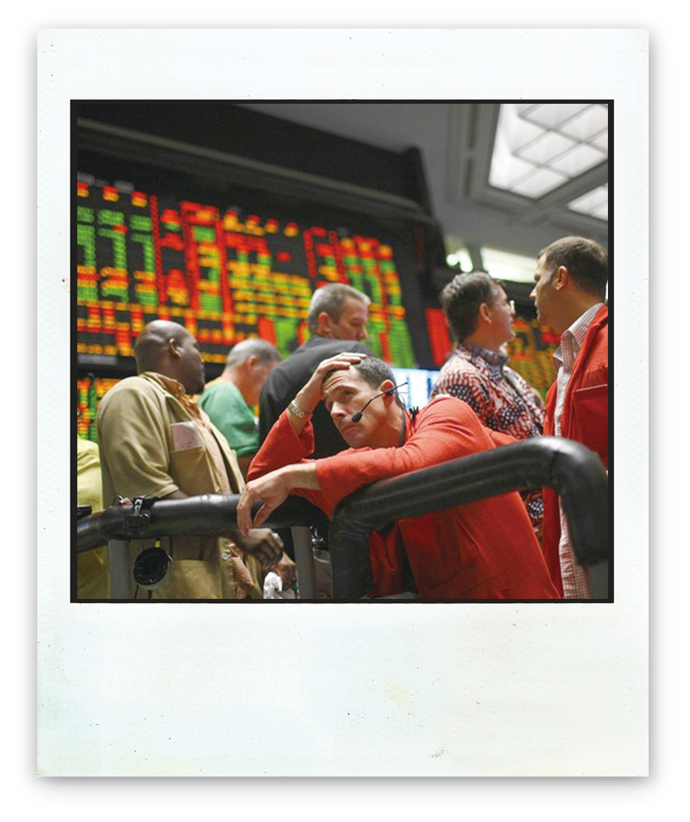
범교과
교실
국제 경제, 위기와 극복
다섯 번째 이야기 – 경제와 금융
교과서 166쪽
❺ 2008년 미국의 증권 거래소 풍경
◀ 미국 주택 담보 대출(모기지론)의 부실로 대부업체들이 파산하면서 시작된 금융 위기는 세계의 금융 네트워크로 인해 세계 금융 위기로 확대되었다.

Slide 41
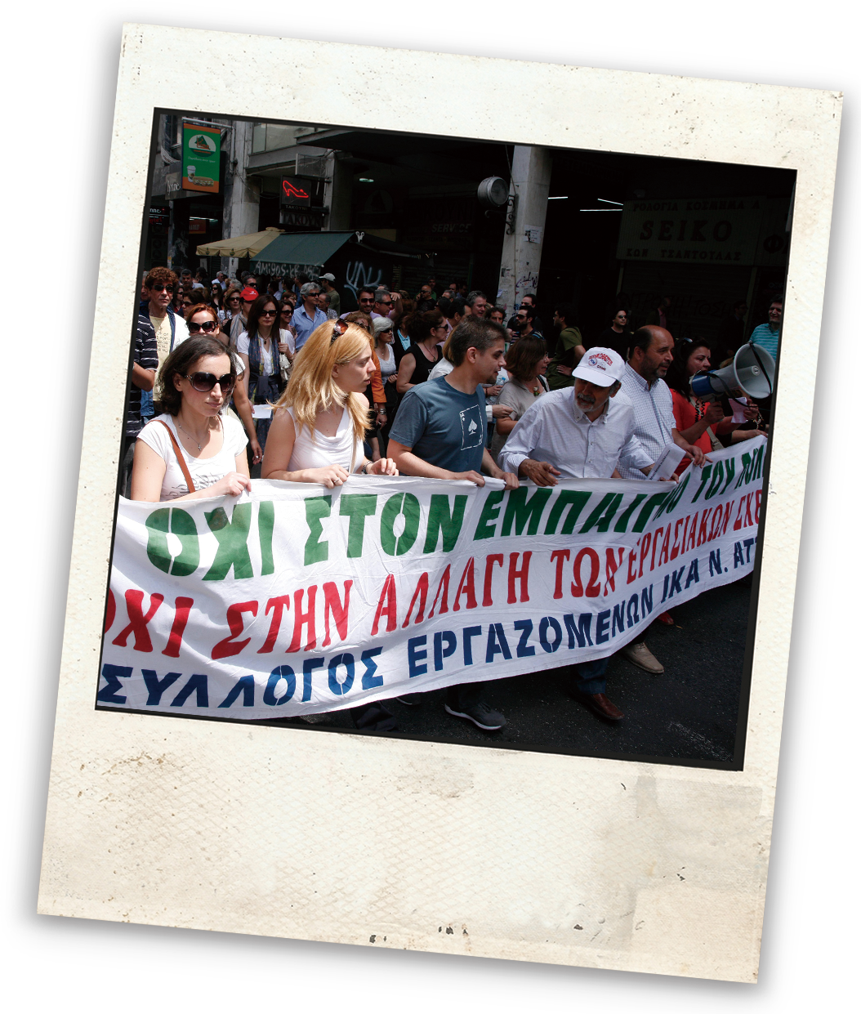
범교과
교실
국제 경제, 위기와 극복
다섯 번째 이야기 – 경제와 금융
교과서 166쪽
➏ 2010년 그리스의 거리
◀ 국가 부도의 위기에 몰렸던 그리스는 국제 통화 기금(IMF)과 유럽 연합(EU)으로부터 구제 금융을 받는 조건으로 대규모 긴축 정책에 합의하였다.

Slide 42
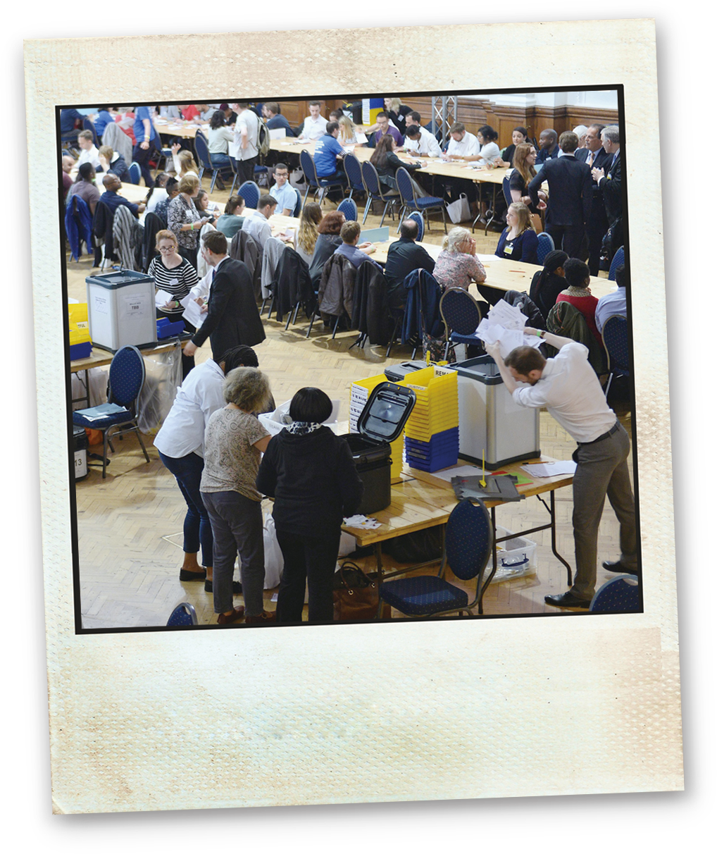


범교과
교실
국제 경제, 위기와 극복
다섯 번째 이야기 – 경제와 금융
교과서 167쪽
❼ 2016년 영국의 풍경
◀ 유럽 연합(EU)의 재정이 악화되자 영국은 분담금에 대한 부담을 느끼고, 2016년 국민 투표를 통해 유럽 연합에서 탈퇴(Brexit)할지 여부를 결정하였다.

Slide 43

범교과
교실
국제 경제, 위기와 극복
다섯 번째 이야기 – 경제와 금융
교과서 167쪽
국제 경제가 위기에 처했을 때 우리가 할 수 있는 일은 무엇이 있을지 생각해 보자.
1
아나바다 운동과 같은 절약 운동을 실천하고, 과소비를 하지 않는다.
2
에너지를 절약하는 생활을 실천한다.

Slide 44

Ⅴ. 대단원 마무리
Ⅴ. 시장 경제와 금융
교과서 168쪽
내용 정리하기
1. 자본주의와 합리적 선택
01. 자본주의의 의미와 역사
• ( ) : 자본을 통해 개인과 사회의 부를 창출해 내는 경제 방식
• ( ) : 20세기 초에 발생한 대공황 이후 나타난 자본주의로 정부의 역할을 강조함
02. 합리적 선택의 의미와 한계
• ( )보다 ( )이/가 크도록 하는 선택을 합리적 선택이라고 함
자본주의
수정 자본주의
비용
편익

Slide 45
Ⅴ. 대단원 마무리
Ⅴ. 시장 경제와 금융
교과서 168쪽
2. 시장 경제의 발전을 위한 참여자의 역할
01. 시장의 기능과 한계
• 자원의 ( ) 배분: 인위적인 간섭 없이도 사회적으로 희소한 자원이 필요한 사람에게 필요한 양만큼 흘러들어 감
• ( ) 시장, ( )의 부족과 같이 시장의 기능이 제대로 작동하지 않아 자원이 효율적으로 배분되지 않는 경우를 시장 실패 또는 시장의 ( )(이)라고 함
02. 참여자의 바람직한 역할
• ( ) 정신: 위험을 감수하더라도 투자를 통해 기술 혁신을 이루려는 자세
• ( ) : 노동자의 인권, 환경 보호, 공정 무역 등을 고려하는 소비 행태
효율적
독과점
공공재
한계
기업가
윤리적 소비

Slide 46
Ⅴ. 대단원 마무리
Ⅴ. 시장 경제와 금융
교과서 168쪽
3. 국제 분업과 무역의 확대
01. 국제 분업과 무역의 필요성
• 무역이 발생하는 이유는 생산 요소가 지역별로 다르게 분포하여 ( )의 차이가 존재하기 때문임
• ( ) : 각 국가들이 주어진 환경에서 가장 적합한 상품을 만드는 데 전념하고, 그것을 무역을 통해서 서로 교환하는 것
02. 무역의 확대와 그 영향
• 오늘날의 무역 환경은 ( )의 흐름 속에서 ( ) 무역을 추구하는 방향으로 변화하고 있음
• 소비자들은 ( )의 폭이 확대되어 만족감이 높아졌지만, 과소비와 같은 비합리적인 소비가 조장될 수 있음
생산비
국제 분업
세계화
자유
선택

Slide 47
Ⅴ. 대단원 마무리
Ⅴ. 시장 경제와 금융
교과서 168쪽
4. 안정적인 경제생활과 금융 설계
01. 자산 관리의 원칙
• ( ) : 자산의 가치가 줄어들지 않고 안전하게 보호될 수 있는 정도
• ( ) : 투자 상품의 가격 상승이나 이자 수익을 기대할 수 있는 정도
• ( ) : 보유 자산을 현금으로 쉽게 바꿀 수 있는 정도
02. 생애 주기별 금융 설계
• 자신의 생애 주기별 ( )을/를 바탕으로 재무 목표를 설정하고, 미래의 ( )와/과 ( )을/를 예상하면서 목표 달성에 필요한 구체적인 ( )을/를 세우는 과정
안정성
수익성
유동성
과업
수입
지출
계획

Slide 48

Ⅴ. 대단원 마무리
Ⅴ. 시장 경제와 금융
교과서 168쪽
스스로 확인하기
학습한 내용을 바탕으로 십자 낱말 풀이를 해 보자.
가로 열쇠
역
 | 1 |  |  |  | 2
 | 4 |  | 5
 |  |  |  |  |  | 7
3
 |  |  |  |  | 6
어떤 재화나 서비스를 사용하면서 정당한 대가를 지불하지 않고 소비하여 발생하는 시장 실패
1970년대에 등장한 사상으로 정부의 시장 개입을 비판하고 자유로운 경제 활동을 중시함
개발 도상국의 노동자들에게 정당한 대가를 지불하는 윤리적인 무역
무임승차자문제
1
산관리
3
수
정
본
주
의
생애
기
6
기업가
신
세로 열쇠
1
국가 간에 상품을 사고팔거나 교환하는 일
개인의 일생에 걸친 소득과 소비에 관한 계획과 실행
1929년 대공황 이후 시장에서 정부의 역할을 강조한 자본주의
시간의 흐름에 따라 개인의 삶의 모습이 어떻게 달라지는지 단계를 나누어 나타낸 것
미래의 불확실성 속에서 장래를 정확하게 예측하고 변화를 모색하는 기업가의 태도
신자유주의
2
4
공정무역
5
7

Slide 49

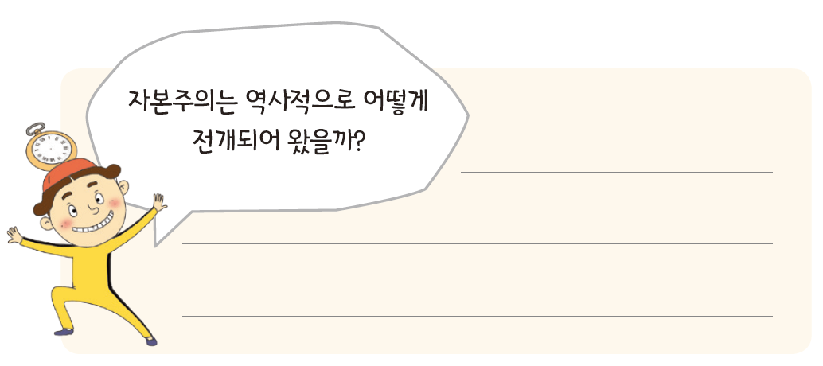
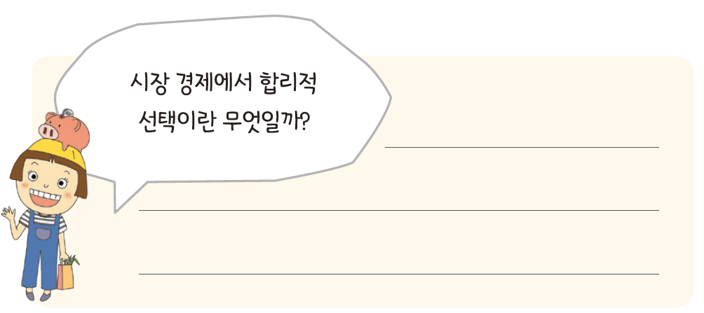
Ⅴ. 대단원 마무리
Ⅴ. 시장 경제와 금융
교과서 169쪽
통합적으로 사고하기
단원 도입부(132~133쪽)에 던진 질문들에 대해 자신의 생각을 정리해 보자.
상업과 유통을 중심으로 한 상업 자본주의에서 생산 활동을 중심으로 한 산업 자본주의, 대공황 이후 정부의 역할을 강조한 수정 자본주의, 정부의 역할을 제한하고 다시 시장의 기능을 강조하는 신자유주의로 변화해 왔다.
경제학에서 합리적 선택이란 비용보다 편익을 크게 하는 선택을 의미한다. 이러한 선택은 최소 비용으로 최대 만족을 추구하는 경제 행위의 원칙인 효율성의 원칙과 맥락이 같다.

Slide 50
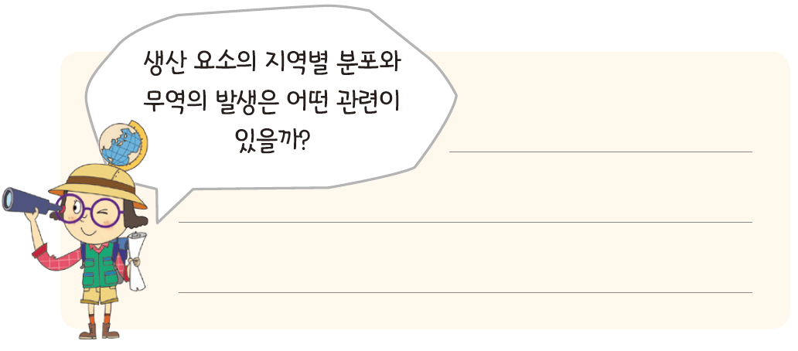
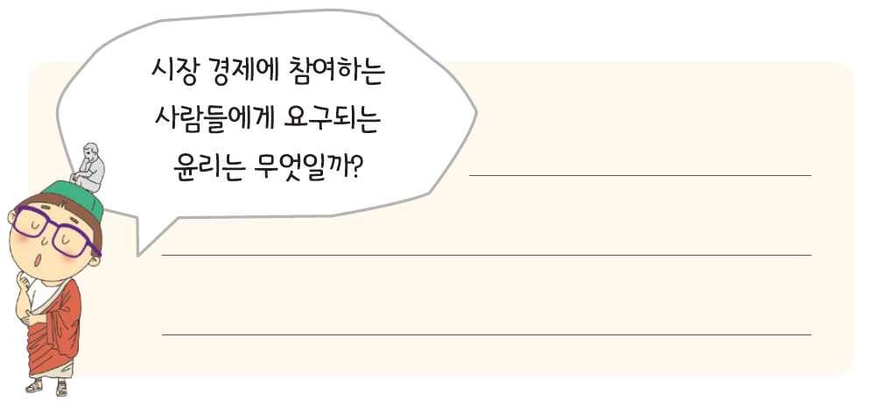
Ⅴ. 대단원 마무리
Ⅴ. 시장 경제와 금융
교과서 169쪽
통합적으로 사고하기
단원 도입부(132~133쪽)에 던진 질문들에 대해 자신의 생각을 정리해 보자.
생산 요소가 지역별로 다르게 분포하기 때문에 상품을 생산할 때 국가 간에 생산비의 차이가 발생한다. 세계 각국이 다른 나라보다 저렴한 비용으로 만들 수 있는 상품을 특화 생산하여 교환한다면 거래 당사국 모두에게 이익이 된다.
시장 경제에서는 개인의 선택과 자유가 보장되는 동시에 자신의 경제적 선택에 대한 책임을 져야 한다. 이는 개인의 창의성 발휘와 경쟁을 유도하고 사회 발전에 긍정적인 영향을 미치게 한다.

Slide 51
Ⅴ. 대단원 마무리
Ⅴ. 시장 경제와 금융
교과서 169쪽
위에서 정리한 내용을 바탕으로 단원의 핵심 질문에 답해 보자.
“시장 경제는 인간의 삶에 어떤 영향을 미치는가?”
시장 경제 체제는 경제 활동에서 사람들은 자신의 자유로운 선택에 따라 경제 행위를 할 수 있는 경제적 자유가 보장되었으며, 동시에 자신의 경제적 선택에 대해 책임을 지게 되었다. 이러한 경제 활동의 자유는 개인의 창의성을 발휘할 수 있는 기회를 제공하였으며, 무역 등 국제 교류를 통해 경제 생활에서 관계를 맺게 되는 공간적 범위가 확장되었다.

